Slide 1

Проект «ЕНОТИК» естественно-научное и инженерно-техническое образование детей старшего дошкольного возраста
Презентацию подготовили воспитатели:
Котик Анастасия Сергеевна
Ахметгалиева Ранета Насимовна

Slide 2

Именно в дошкольном возрасте у ребенка создается целостная картина мира, и мы, взрослые, просто обязаны помочь ему в этом.
Какие задачи естественно-научное и инженерно-техническое образование помогает решать в дошкольном детстве?
Ориентировка ребенка в природе, предметах, созданных руками человека, явлениях общественной жизни, наконец, явлениях собственной жизни и деятельности, в себе самом.

Slide 3
Особенности проекта «ЕНОТИК»
Организация образовательной среды – создание условий для детей дошкольного возраста, где есть возможность познавать и преобразовывать окружающий мир, открывать что-то новое для себя и о себе, в кругу многогранно талантливых детей.
Проектно-исследовательская деятельность детей – открытие детских способностей и возможностей в среде, которая учитывает интересы и потребности ребенка, мотивирует их на успех.
Фестивали – популяризация российского естественно-научного и инженерно-технического образования среди детей дошкольного возраста и их родителей. Укрепление семейных ценностей в процессе создания и презентации на фестивале детских научных проектов.

Slide 4
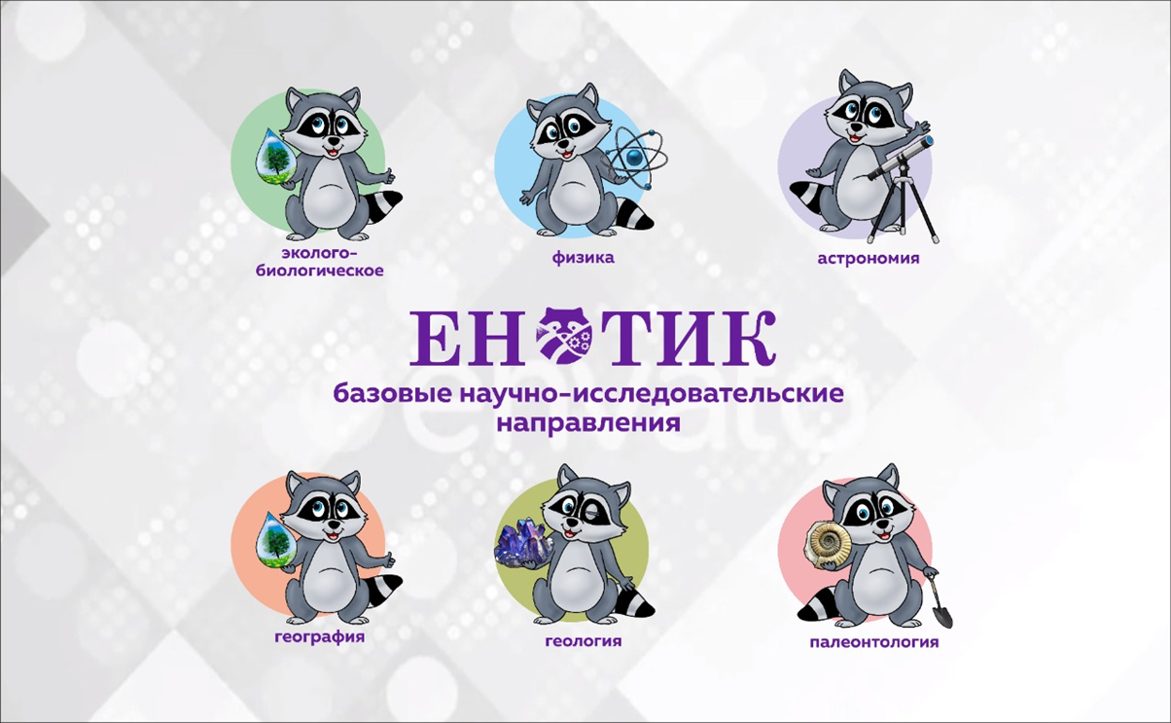

Slide 5
Состав базового набора «ЕНОТИК»
Базовый набор предназначен для подгруппы детей из 6 человек.
Все предметы представлены в кол-ве 6 штук.
Комплект №1 «Прототипирование и создание моделей» предназначен для визуализации моделей и созданию конструкций необходимых для реализации проектной деятельности детей.
Комплект №2 «Создание интерактивных проектов» предназначен для моделирования детьми и решения интерактивных проектов.
Комплект №3 «Развития представлений об окружающем мире. Измерения». Предназначен для совершения действий направленных на развитие представлений об объектах окружающего мира, их свойств, характеристик и взаимосвязей, с применением различного типа измерительных шкал.
Комплект №4 «Прогрессор проекта» предназначен для визуализации целей, этапов, ресурсов проекта. Интерактивное выводное устройство для визуализации информации о состоянии проекта, содержащее интерактивные ресурсы по сопровождению проекта, обеспечивающее отображение индикации сроков выполнения проекта, его основных стадий, позволяющее оценивать критерии его реализации.
Комплект №5 «Одежда и атрибуты для организации проектной деятельности». Предназначен для создания мотивации детей к реализации проектной деятельности.

Slide 6
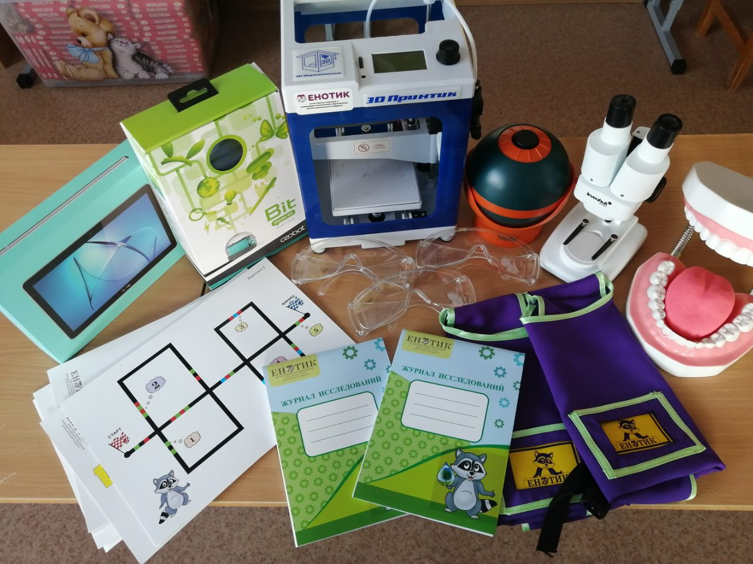
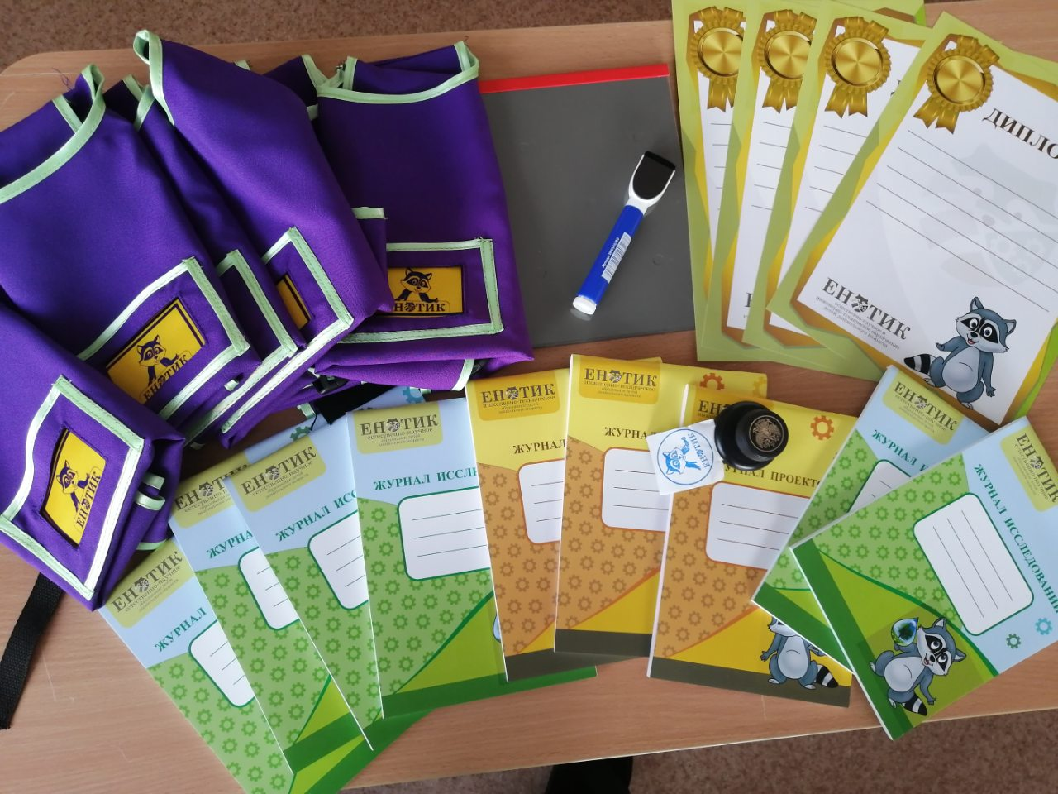
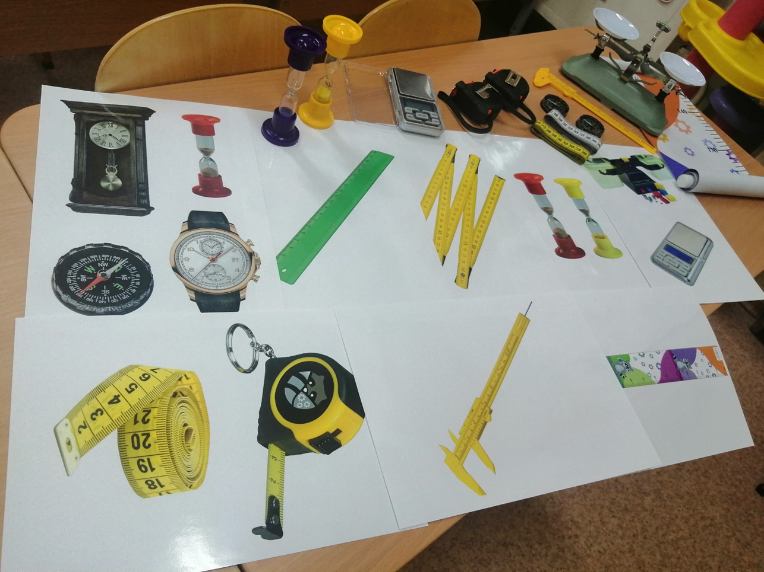
Базовый набор «ЕНОТИК»

Slide 7
Из перечисленных выше комплектов, нам кажется важен – любой. На этом из снимков представлен почти полный комплект базового набора (здесь есть и 3д принтер, и планшет на который загружается программа «Прогрессор проекта», ростомер, измерительные приборы и тд.)
Одежда и атрибуты, представленные на данном фото, влияют не только на создание мотивации, но и помогают взять детям на себя определенные роли, пробуждают их фантазии, помогают чувствовать себя членами команды при проведении фестивалей, опытов.
На каждом фартуке и бейджиках присутствует символ проекта «Енотик». Писать в настоящем блокноте, ставить настоящие печати, получать настоящие дипломы, разве это не мечта ребенка дошкольного возраста? На каждом из перечисленных предметов изображение очень симпатичного Енотика.

Slide 8

Комплект «Развития представлений об окружающем мире. Измерения».
С этими измерительными приборами дети могут проводить измерительные действия и в рамках группы и выходя на прогулку. В помощь педагогам в наборе подготовлены 2 комплекта карточек. Один с изображением каждого измерительного прибора с одной стороны и краткой информации об этом приборе, с другой стороны. Второй представляет собой игру «Найди лишнее» с одной стороны, и вопросы с заданием, рекомендации по использованию этих приборов, с другой стороны.

Slide 9
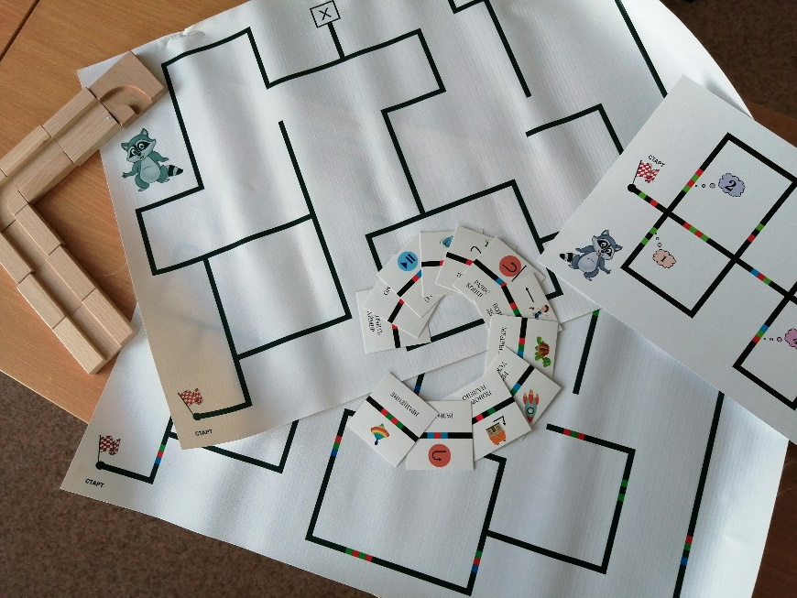
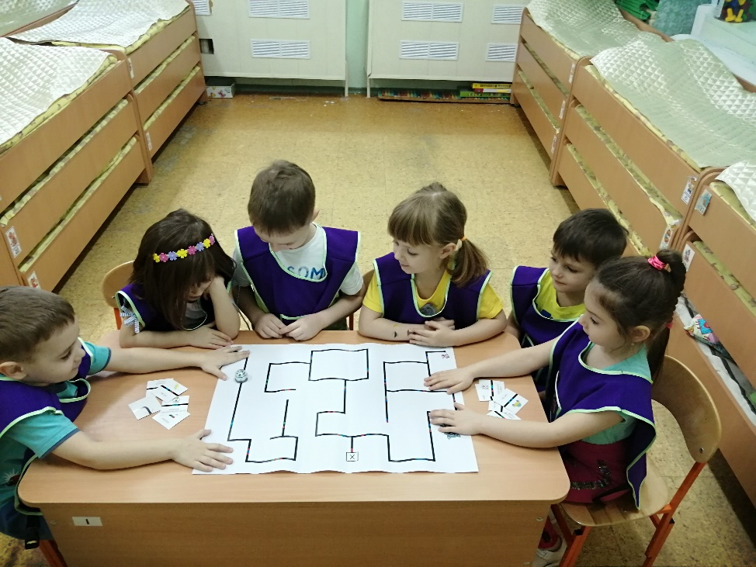
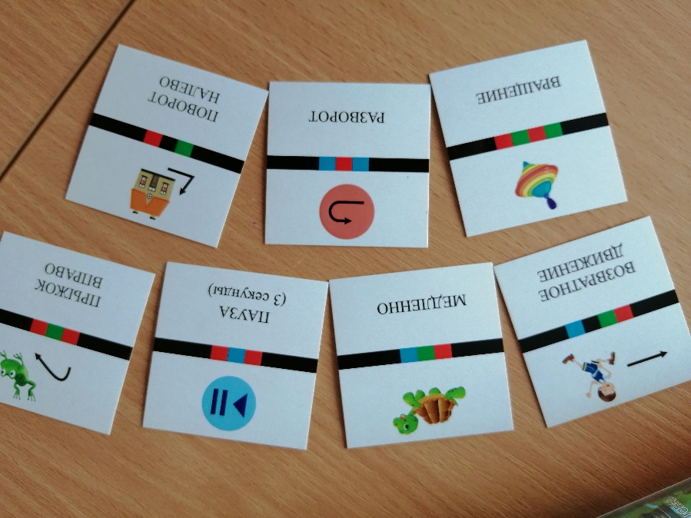
Куда же без робототехники?
Робот OZOBOT – это совсем маленький робот, но очень функциональный, с ним можно играть, изучать программирование с использованием цветовых кодов. Его можно программировать на не простом, но доступном уже для детей старшего дошкольного возраста языке как СКРЕЙЧ.
Стандартный набор дополнен полями, русскоязычными карточками с небольшими рисунками, для изучения различных команд, деревянными и бумажными лабиринтами.
В программе 3-д принтера, который входит основной набор «Енотик» заложена возможность распечатывать несколько атрибутов для робота. Теперь ОЗОБОТ может щеголять в разных головных уборах, рисовать.

Slide 10
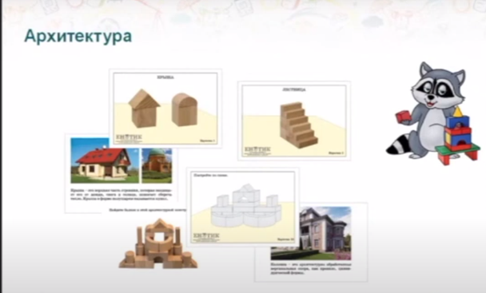
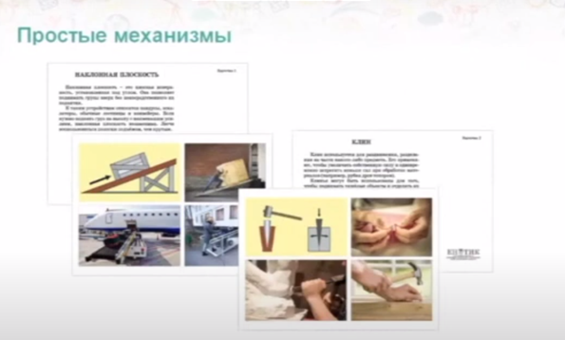
Кроме базового набора «Енотик», существует еще 7 наборов:
естественно-научных -3;
инженерно-технических – 3;
математический – 1.
Все они рассчитаны на детей старшего-дошкольного возраста.
Не предполагается учить детей физике и химии, но зародить интерес к этим наукам, поддержать детскую любознательность, удовлетворить любопытство, создать среду, в которой дети начнут понимать и использовать научные методы – мы можем.
Представим вашему вниманию несколько пособий из разных тематических наборов, которые привычны для каждого педагога.
-Изображения нескольких карточек к набору «Архитектура». На фотографии детали того строительного набора, который входит в комплект.

Slide 11
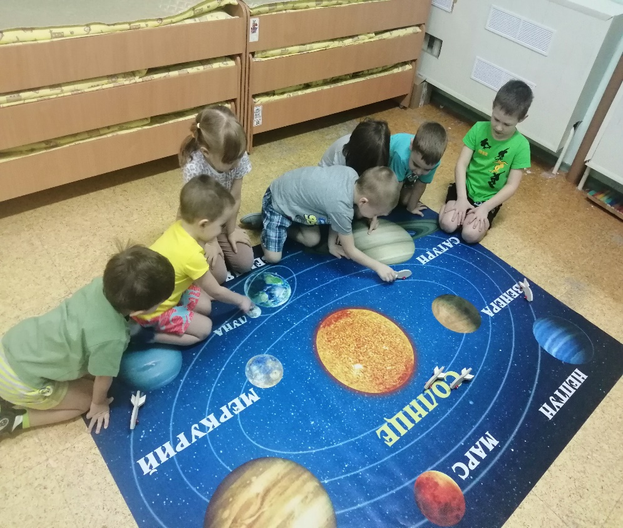
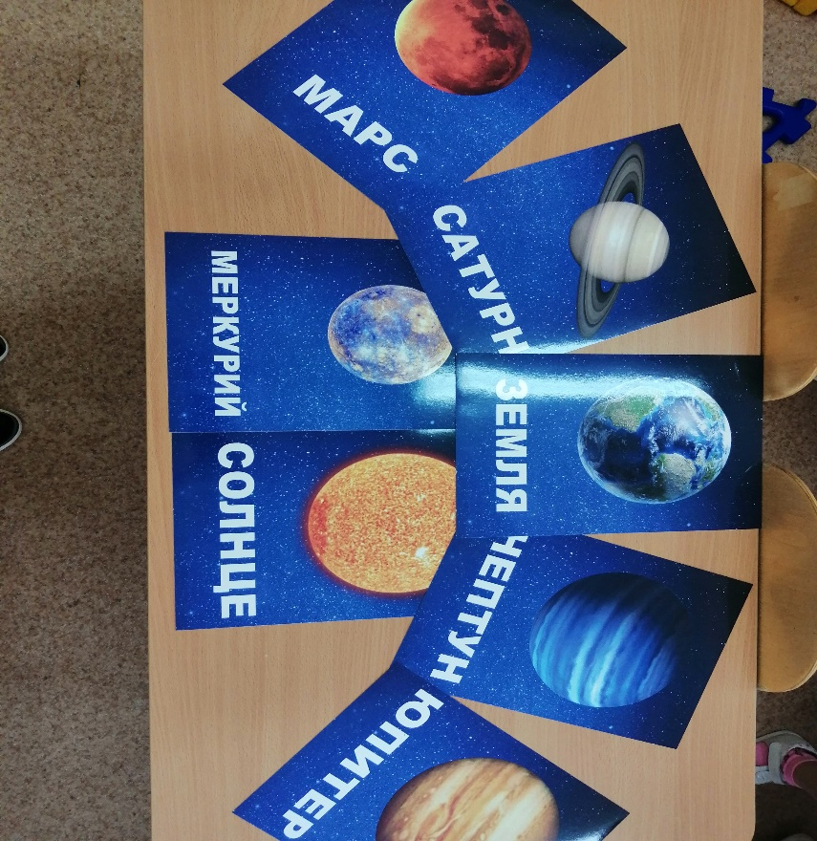
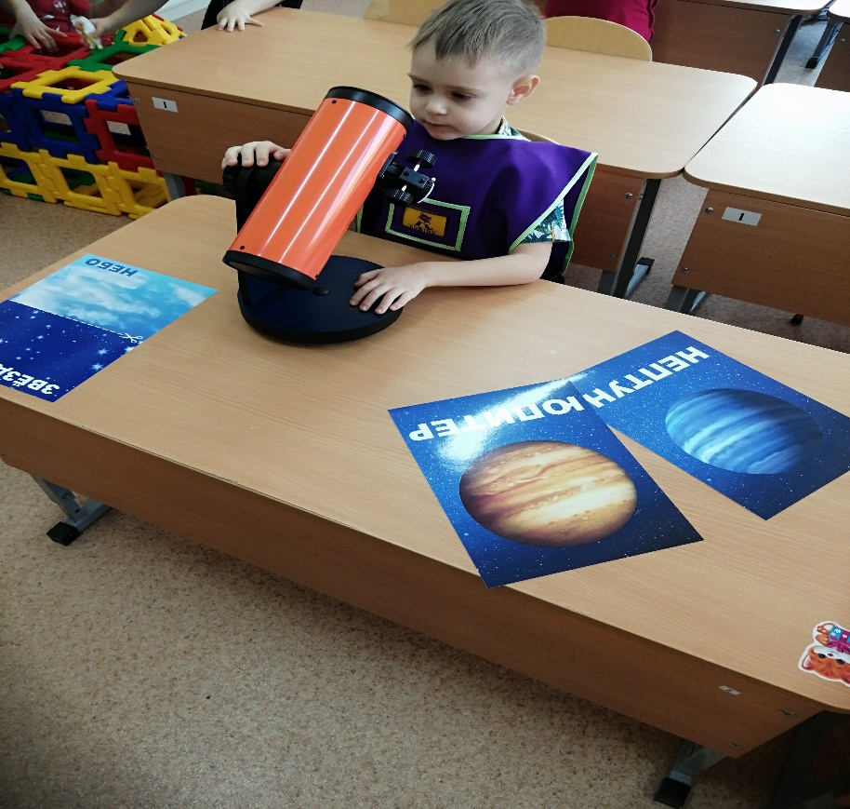
Карточки по теме «Космос»
Эта тема вызывает неподдельный интерес детей. Кроме карточек с изображением планет, разработан набор с заданием к обучающему калейдоскопу и создано поле для подвижных игр.

Slide 12
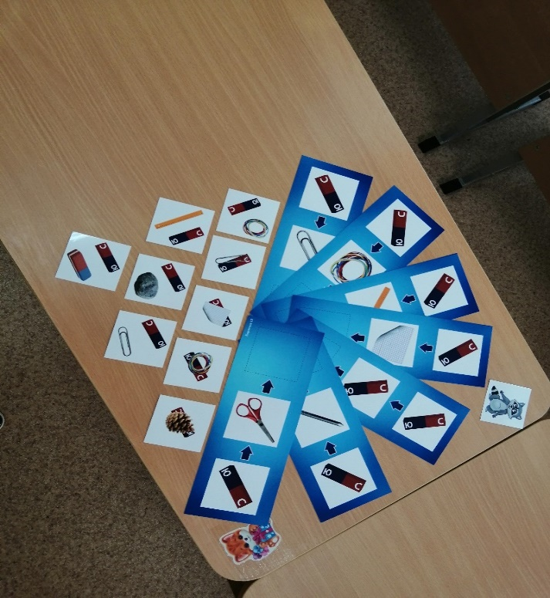
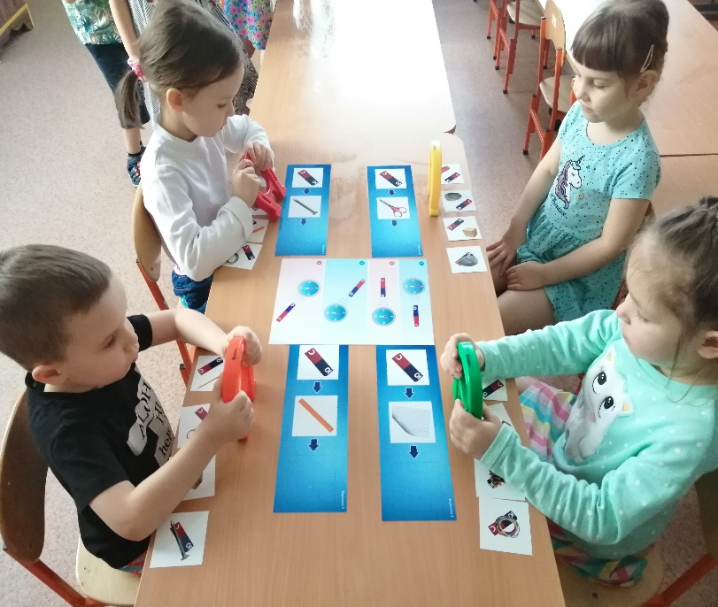
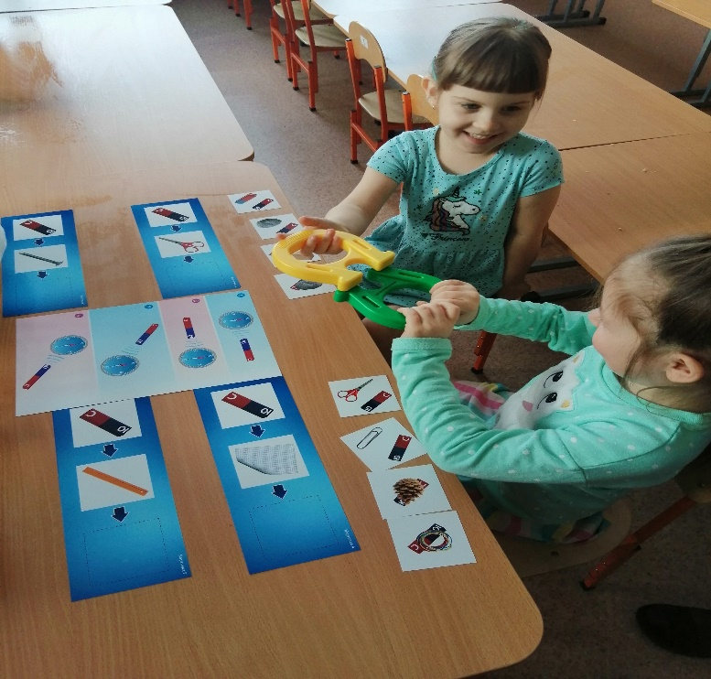
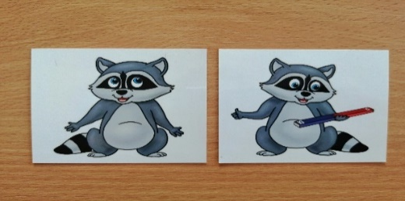
На этих фотографиях – дети экспериментируют, пытаются определить, как магнитизм действует на предметы из разных материалов.
В качестве самопроверки своего предположения, можно перевернуть карточку и определить точность своего предположения по фигурке изображенного енота. (енот которой слева показывает, что задание выполнено прекрасно, он держит магнит, а другой Енотик в растерянности, недоумении.)

Slide 13
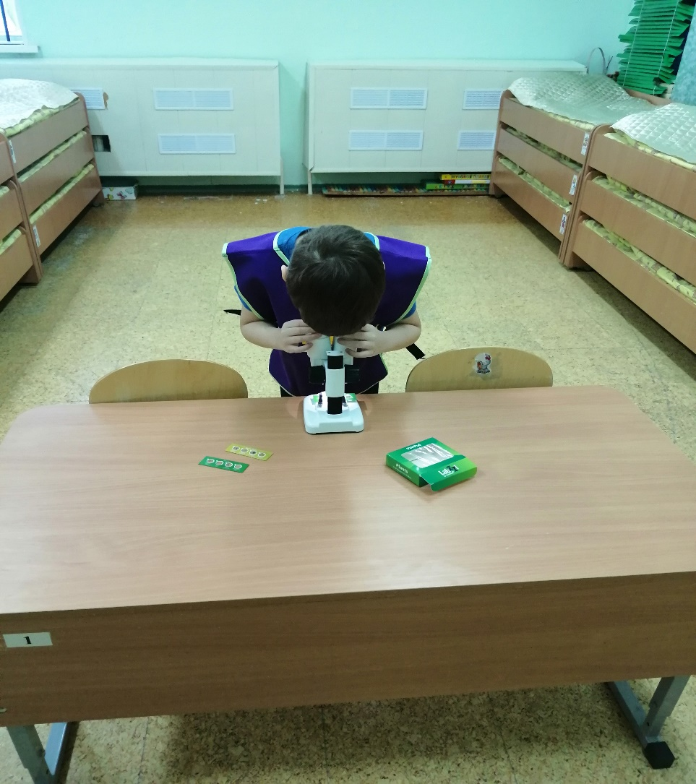
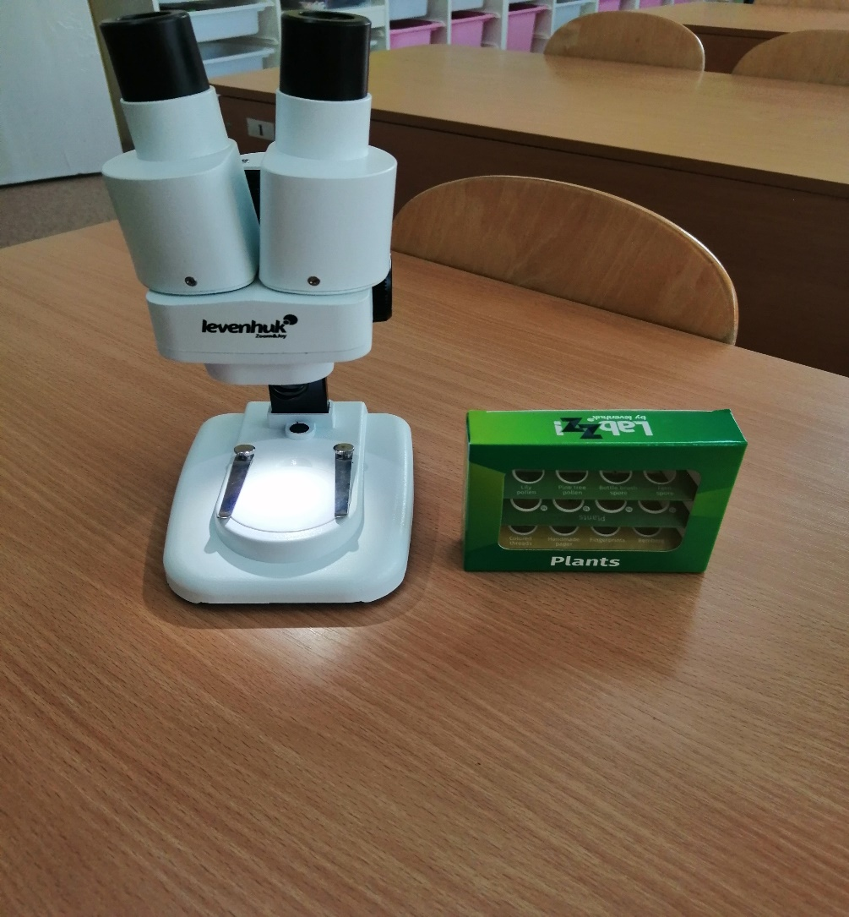
На этих фотографиях видно, как дети изучают мир с помощью микроскопа.

Slide 14
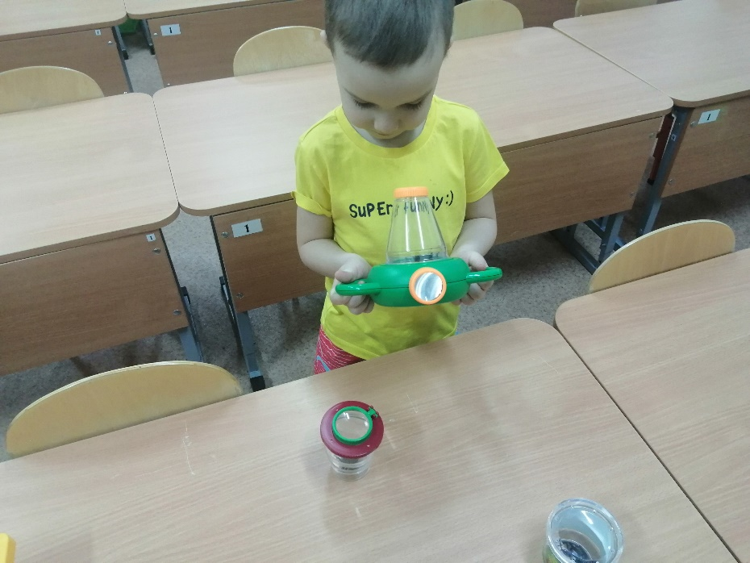
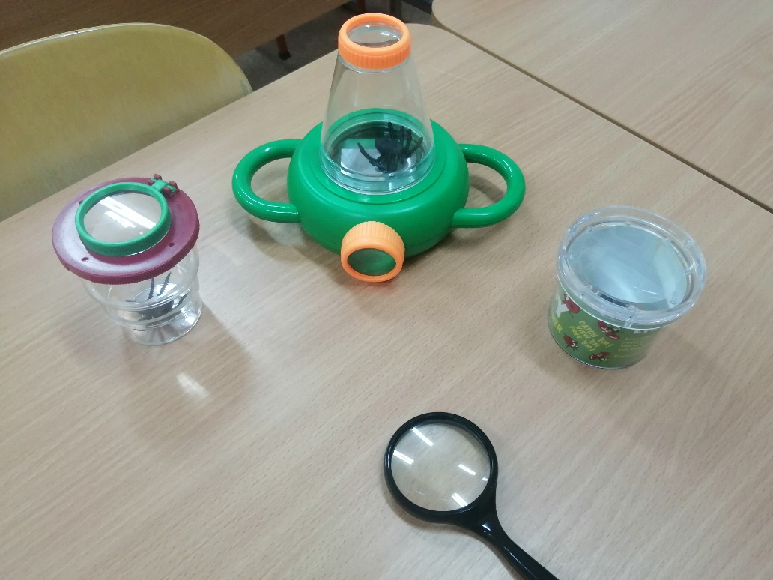
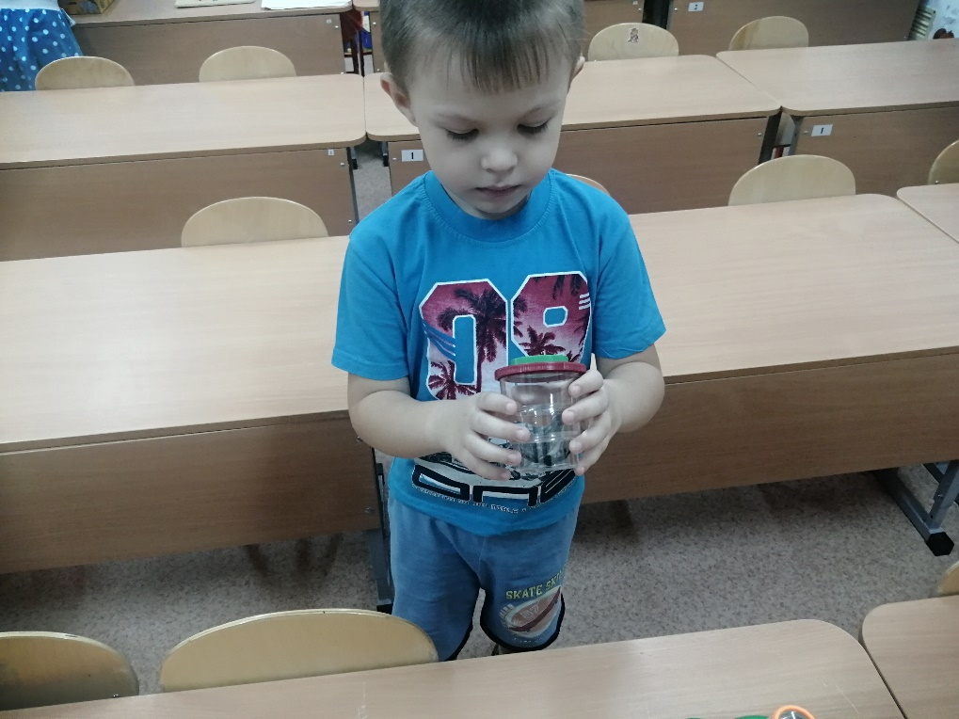
Кроме микроскопа в наборе «Енотика» входят и более простые приборы для изучения флоры, и фауны.

Slide 15
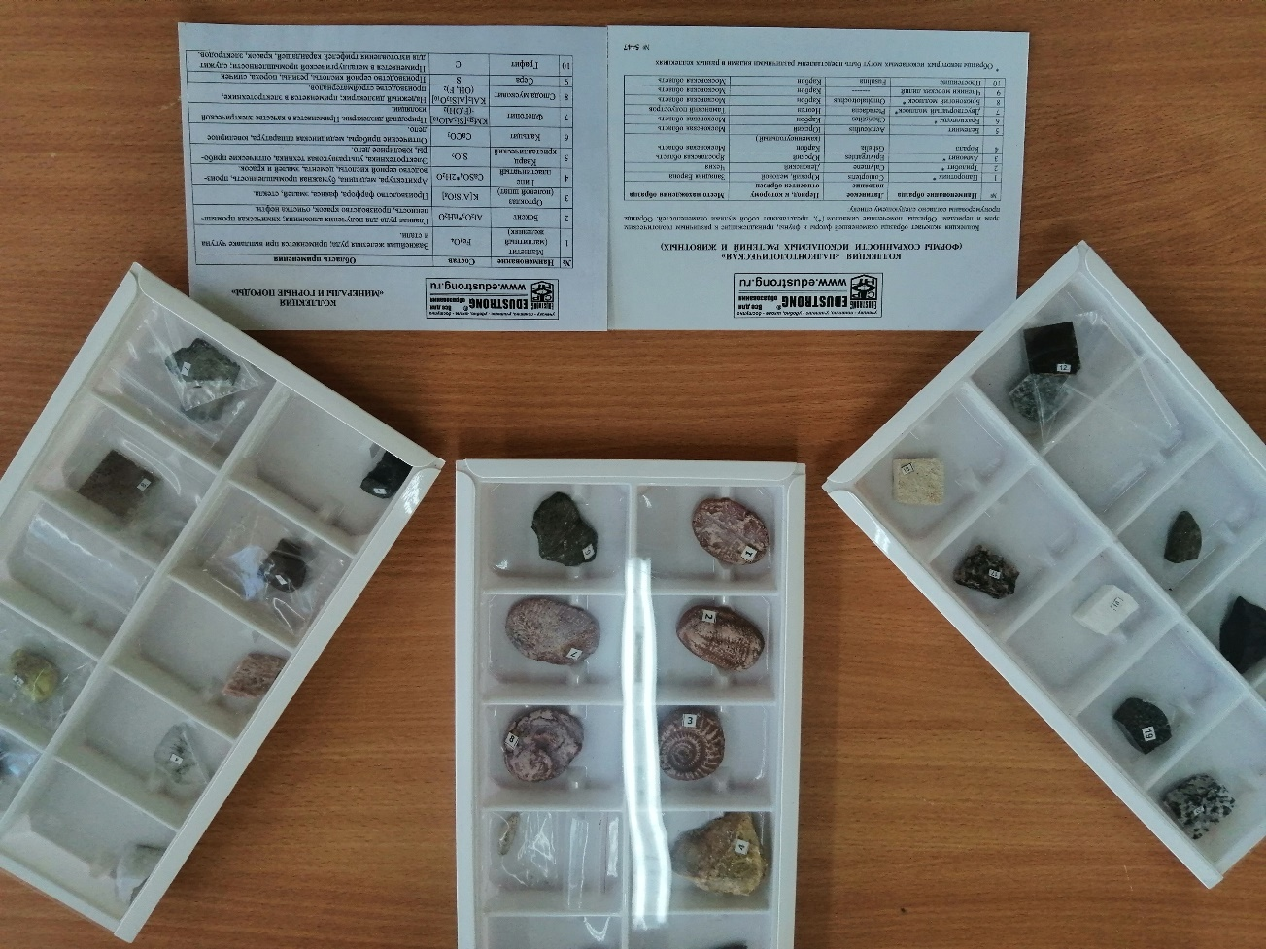
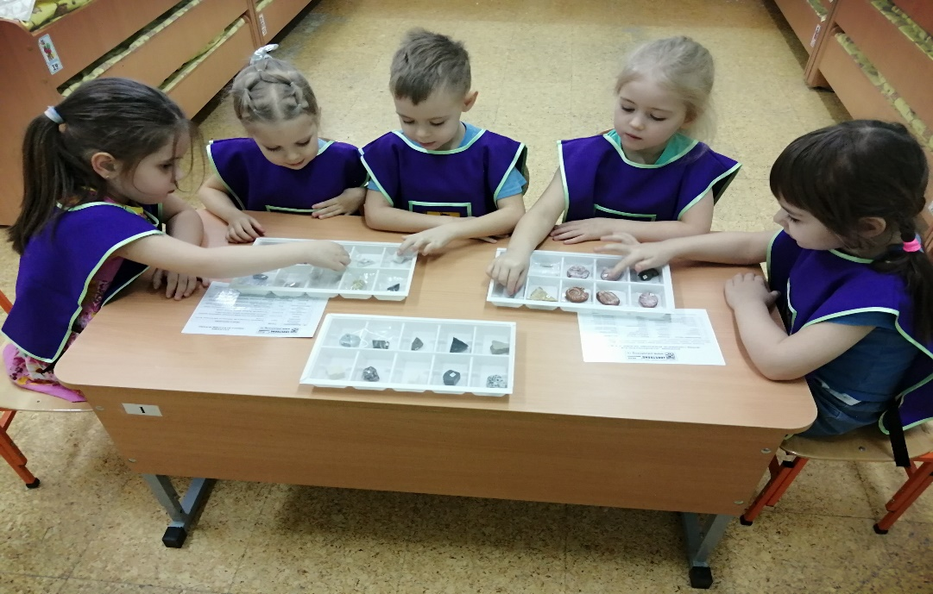
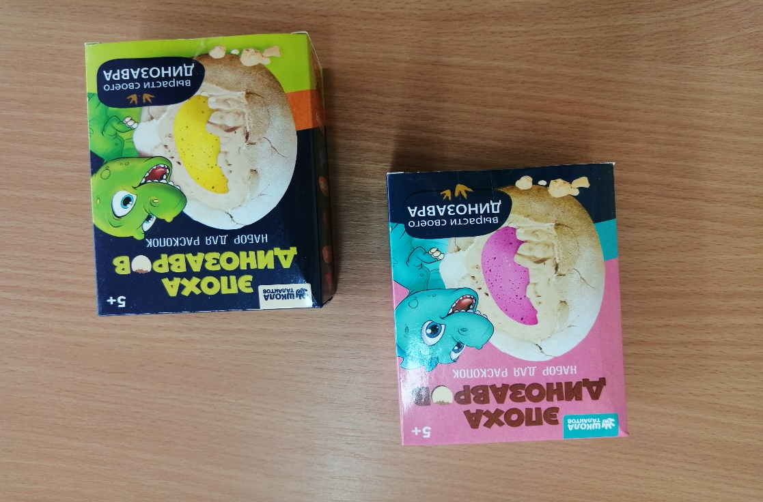
Из комплекта «Богатства Земли» в работе с карточками мы используем коллекцию камней.

Slide 16
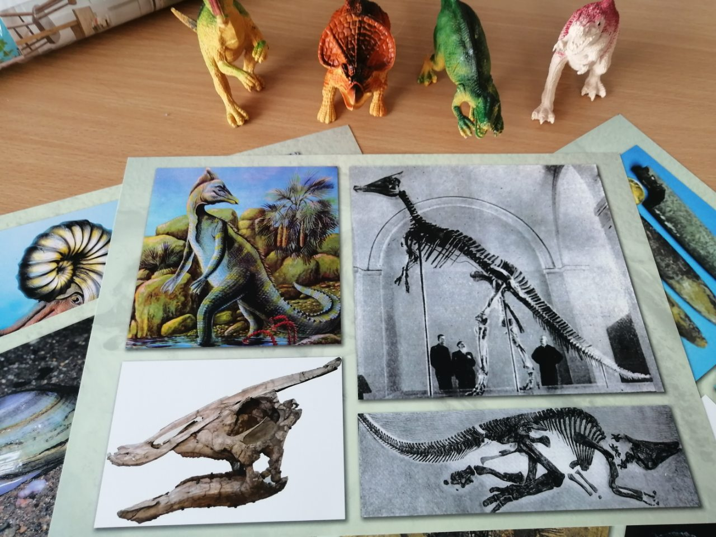
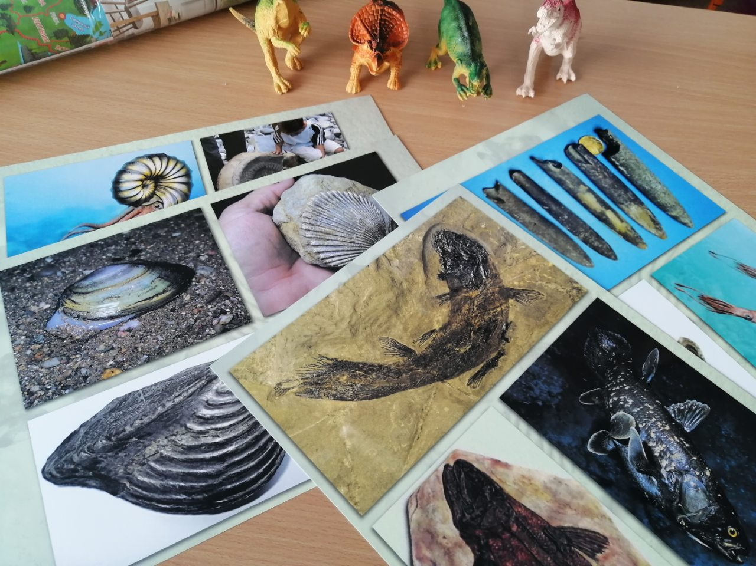
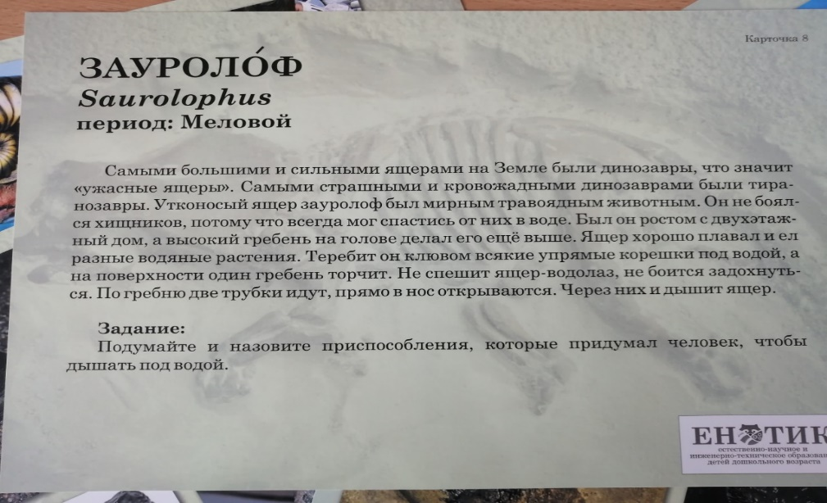
«История планеты в раскопках»

Slide 17
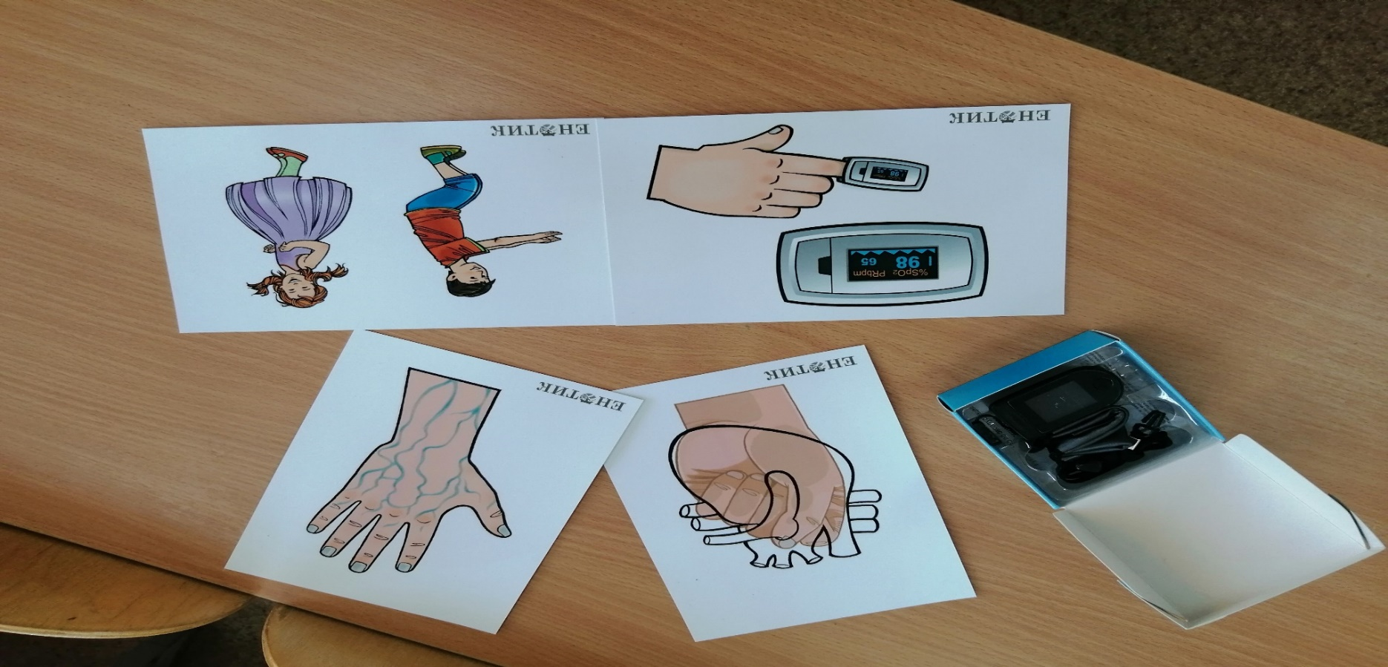
Тема «Здоровый образ жизни»
Представлен набор из 4 карточек с опытами, на обороте каждой из них представлен познавательный текст и задания к каждой из них. Также прибор аксиметор – с помощью которого можно измерить пульс.

Slide 18
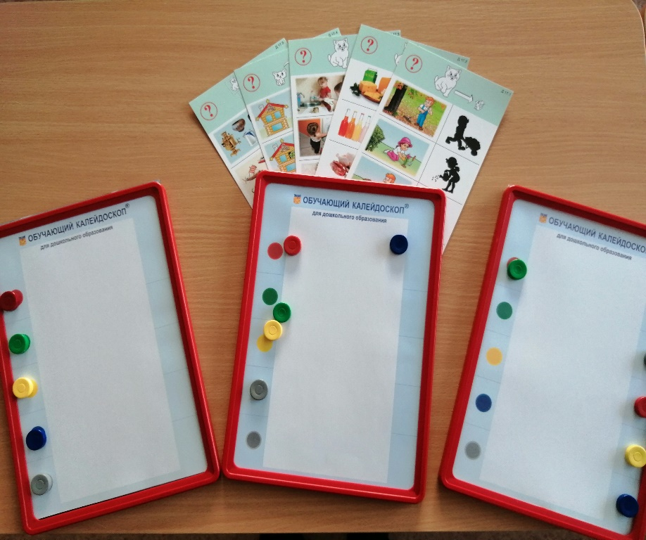
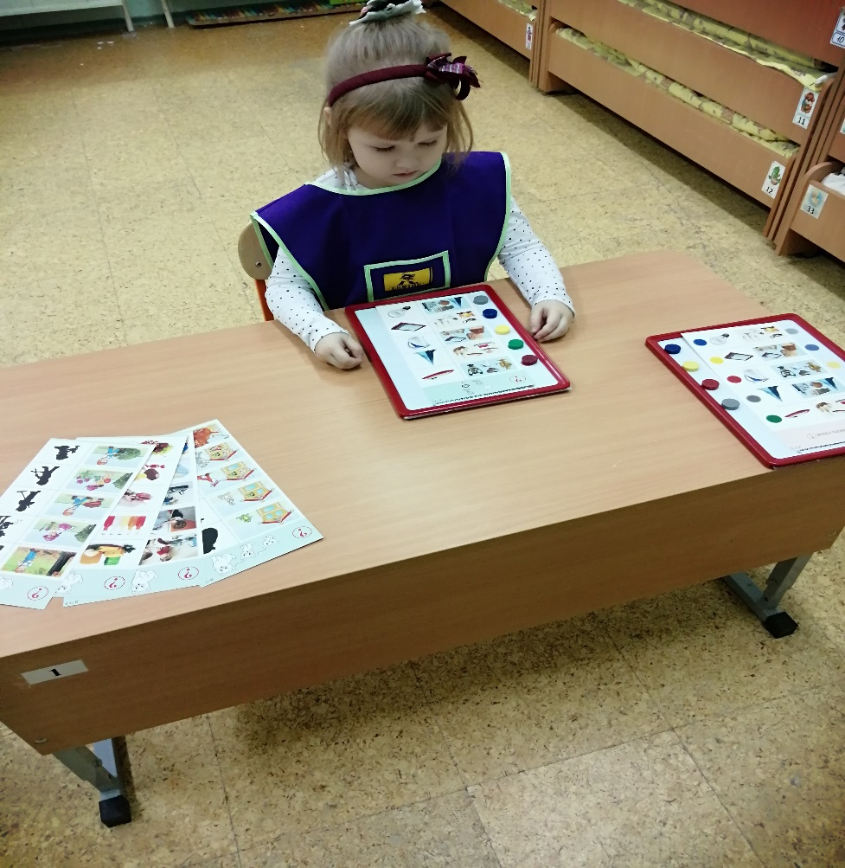
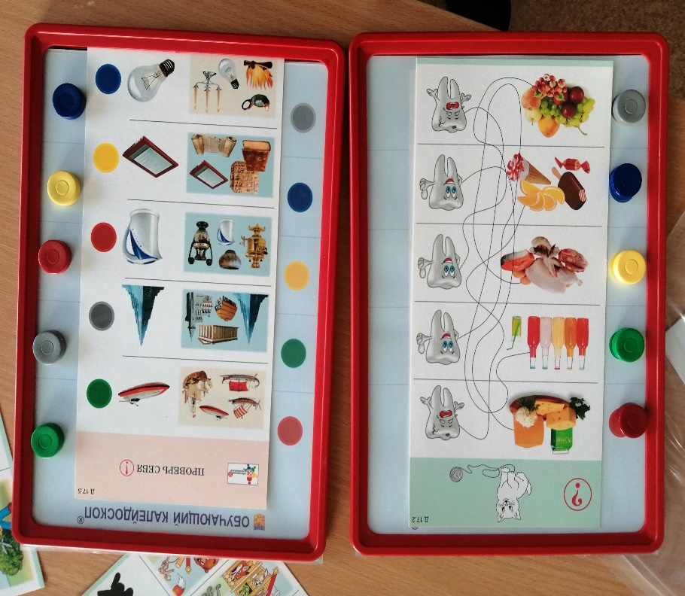
«Обучающий калейдоскоп для дошкольников»
На магнитный планшет нужно положить ту или иную тематическую карточку, дальше выполнить задание, расставляя фишки и перевернуть карточку для самопроверки.
Для того что бы подготовить этот планшет к работе достаточно на кружочки с левой стороны поставить соответствующий цвету кружка магнит. Когда выполняет задание ребенок, он переносит магнитик на правую сторону и ставит напротив того ответа который считает нужным. А когда переворачивает карточку, то происходит самопроверка.

Slide 19
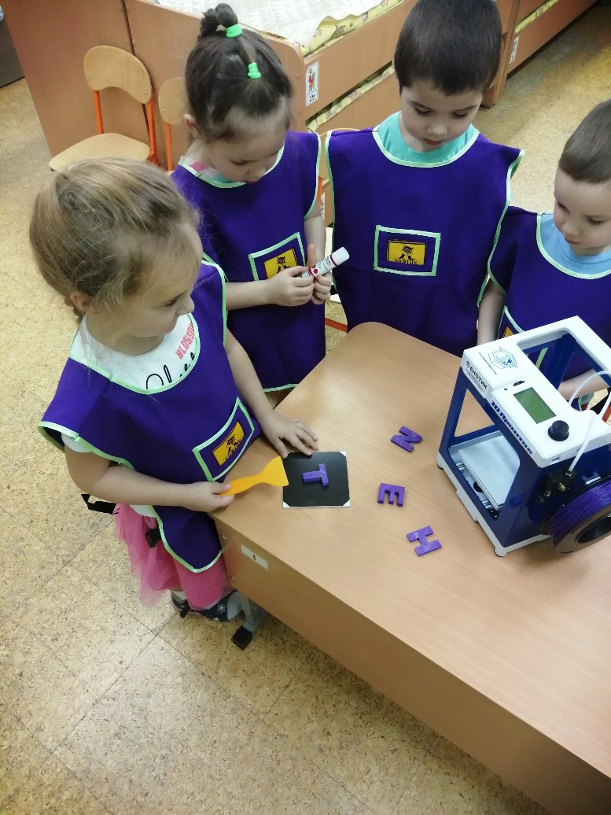
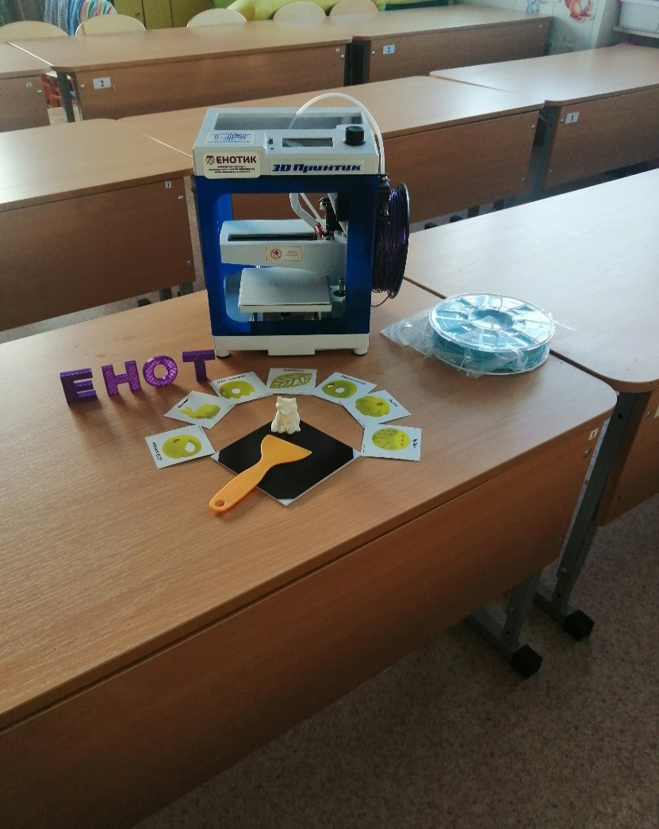
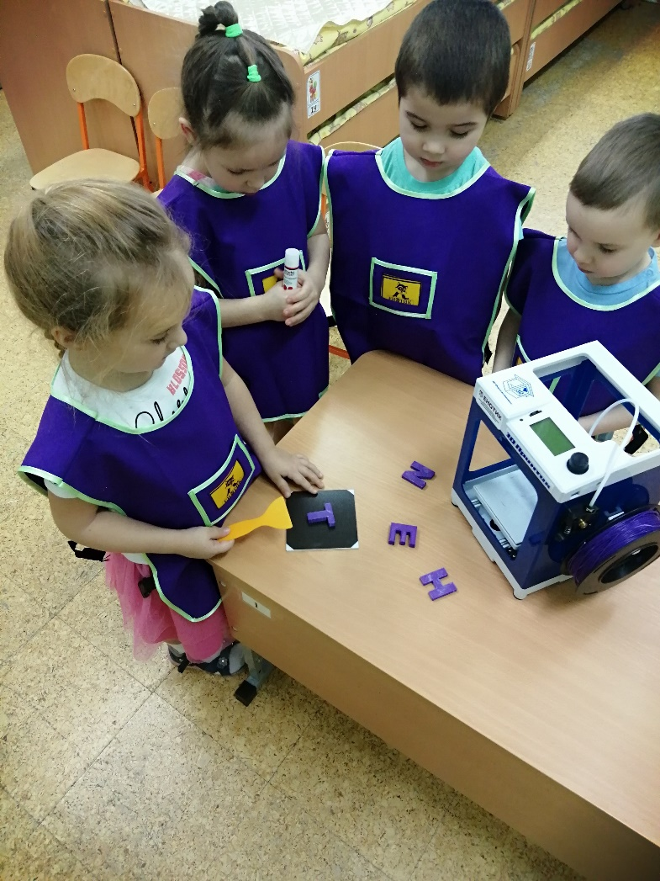
Технология 3D – моделирования позволяет развивать конструкторские способности детей, навыки экспериментирования, расширяется кругозор, пространственное аналитическое, образное мышление, моторика рук. Самое главное -3D – принтер мотивирует ребёнка заниматься художественным и техническим творчеством, при этом ребенок привыкает к работе с высокотехнологичными устройствами.
На этих фотографиях видно как дети работают с 3D принтером.

Slide 20
КОНТАКТЫ для работы
info@enotikmir.ru
https://invite.viber.com/?g2=AQBB9GTwEUIW6EwWF7pB84%2B%2F0VveoepOdjriwYU3D7yOCXowKkCWUUg8lMoru40x – группа «Енотик» в Viber

Slide 21
СПАСИБО ЗА ВНИМАНИЕ!

